Slide 1
Imagen
29 y 30 ABRIL 2016
MADRID
JS
DayES
JS
DayES
29 y 30 ABRIL 2016
MADRID
JS
DayES
JS
DayES
29 y 30 ABRIL 2016
MADRID
JS
DayES
JS
DayES

Slide 2






Patrocinadores

Slide 3





Organizadores
MADRID

Slide 4
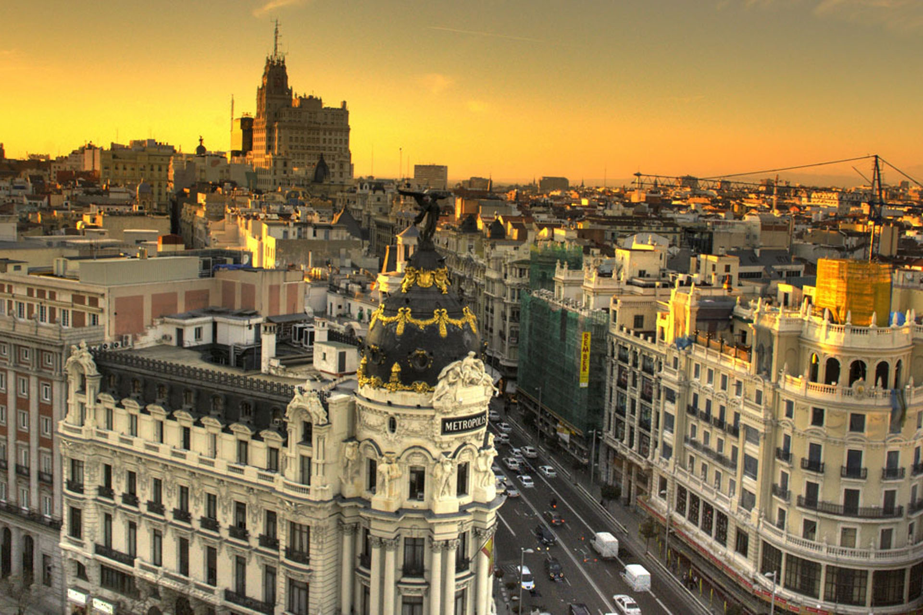
29 y 30 ABRIL 2016
MADRID
JS
DayES
2016
JS
DayES
JS
DayES
29 y 30 ABRIL 2016
MADRID
2016
2016
2016
JS
DayES
JS
DayES
JS
DayES
JS
DayES
29 y 30 ABRIL 2016
MADRID
29 y 30 ABRIL 2016
MADRID
29 y 30 ABRIL 2016
MADRID

Slide 5
29 y 30 ABRIL 2016 MADRID
JS
DayES

